Slide 1
树莓派智能小车C语言编程

Slide 2


对分易班级码

Slide 3


Slide 4
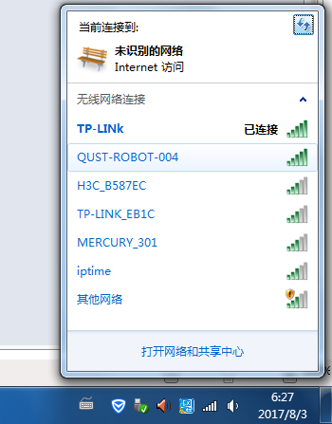
1. 连接设备
搜索无线网络
i-qust-new-xxx
无线密码：123456789
设备IP：192.168.10.1
TCP端口： 8124

Slide 5
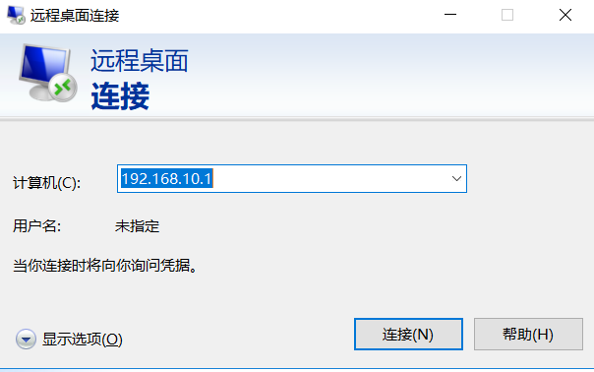
2. 远程桌面连接

Slide 6
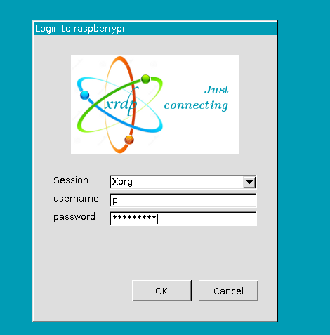
3.远程登录小车
用户名：pi
密码：raspberry

Slide 7
4. C语言程序编写方式
在电脑上编写
codeblock
visual studio…
然后通过ftp软件上传，比如使用filezilla
在树莓派上编写
leafpad
nano…

Slide 8
5. 小车运动程序
引脚 | 移动方式
IN1 | 左轮前进
IN2 | 左轮后退
IN3 | 右轮前进
IN4 | 右轮后退

Slide 9
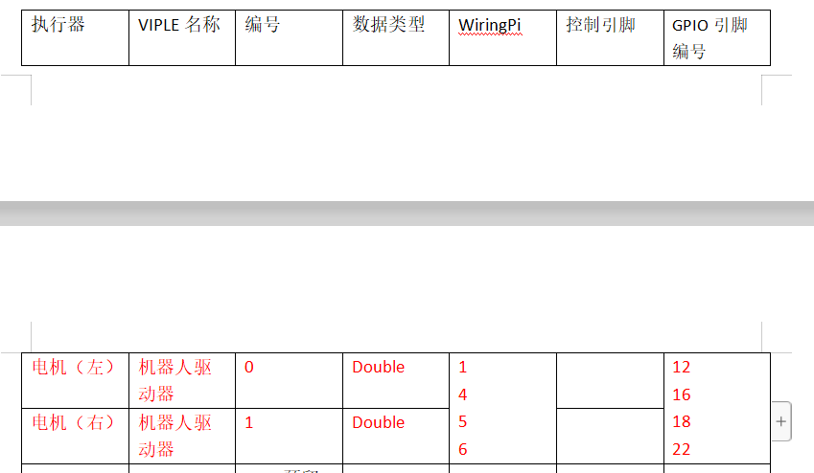

小车运动程序
通过查阅“
对分易-
课程资源-
智能车引脚定义表.doc-
WiringPi编号”
__________

Slide 10
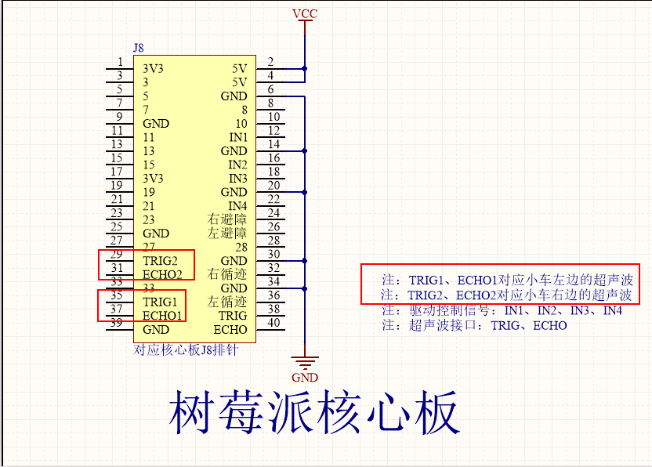

小车运动程序
对分易课程资源里的“核心板引脚接口.png”中可以找到GPIO和IN1-IN4的对应关系。
ex.:
IN1--12(GPIO)
__________

Slide 11
小车运动程序
引脚 | wPi | 移动方式
IN1 | 1 | 左轮前进
IN2 | 4 | 左轮后退
IN3 | 5 | 右轮前进
IN4 | 6 | 右轮后退

Slide 12
小车运动程序
1. 检测wiringPi是否安装成功：
打开命令终端，可以通过 gpio 命令来检查 wiringPi 是否安装成功，运行下面的命令：
gpio readall

Slide 13
小车运动程序
初始化函数：
函数原型：int wiringPiSetup(void);
pinMode 函数：
函数的原型：void pinMode(int pin, int mode);
使用该函数可以将某个引脚设置为 INPUT（输入）、OUTPUT（输出）、PWM_OUTPUT（脉冲输出）；

Slide 14
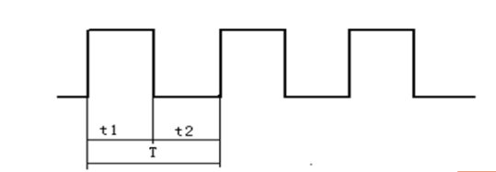
电机调速原理
PWM：Pulse width modulation 脉冲宽度调制
设电机转速最大为Vmax，占空比为D= t1 / T，则电机的平均速度为Va = Vmax * D，其中Va指的是电机的平均速度；

Slide 15
小车运动程序
pwmWrite 函数：
函数原型：void pwmWrite(int pin, int value)
但是仅有物理编号为 12（BCM_GPIO 18）的引脚支持 PWM_OUTPUT 模式。
如何实现IN1-IN4 四个引脚都使用PWM控制速度？
__________

Slide 16
小车运动程序
wiringPi 中包含了一个软件驱动的 PWM 处理库，可以在任意的树莓派 GPIO 上输出PWM 信号。
使用前要包含头文件：
#include<softPwm.h>

Slide 17
小车运动程序
softPwmCreate函数：
函数原型：：int softPwmCreate(int pin, int initialValue, int pwmRange);
该函数将会创建一个软件控制的 PWM 引脚。可以使用任何一个 GPIO 管脚。
softPwmWrite函数：
函数原型：该函数的原型为：void softPwmWrite(int pin, int value);
电机的实际速度=vaule/pwmRange*电机的最大速度

Slide 18
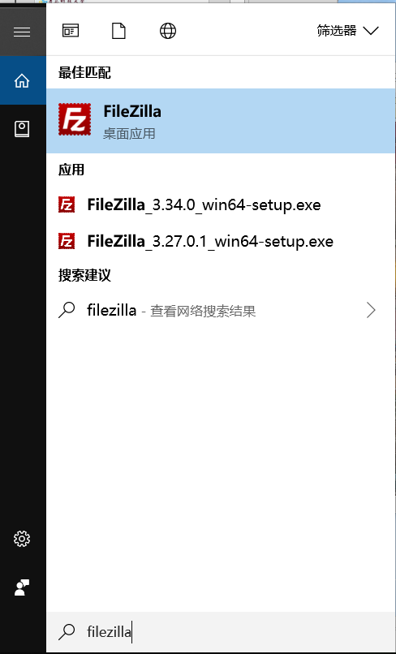
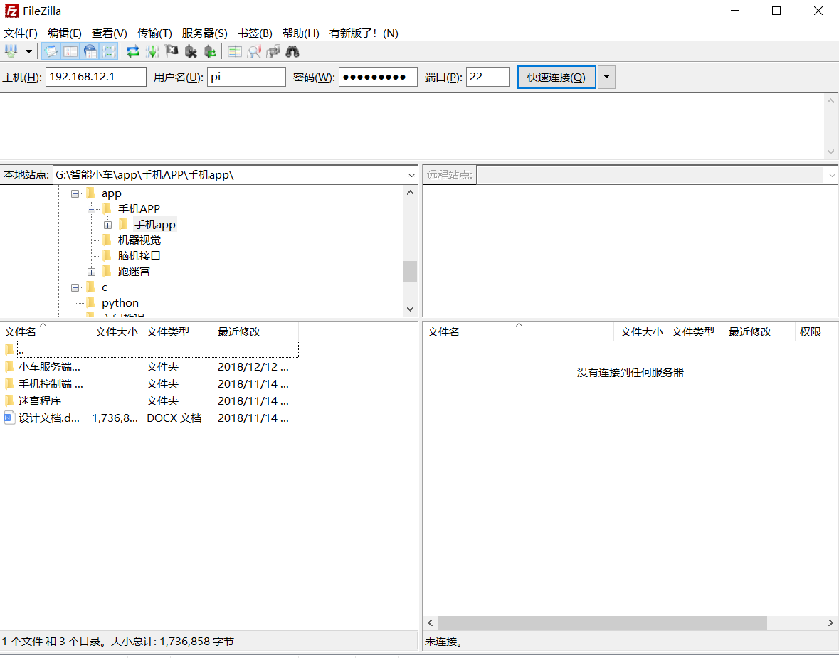
6. 程序上传到树莓派

Slide 19
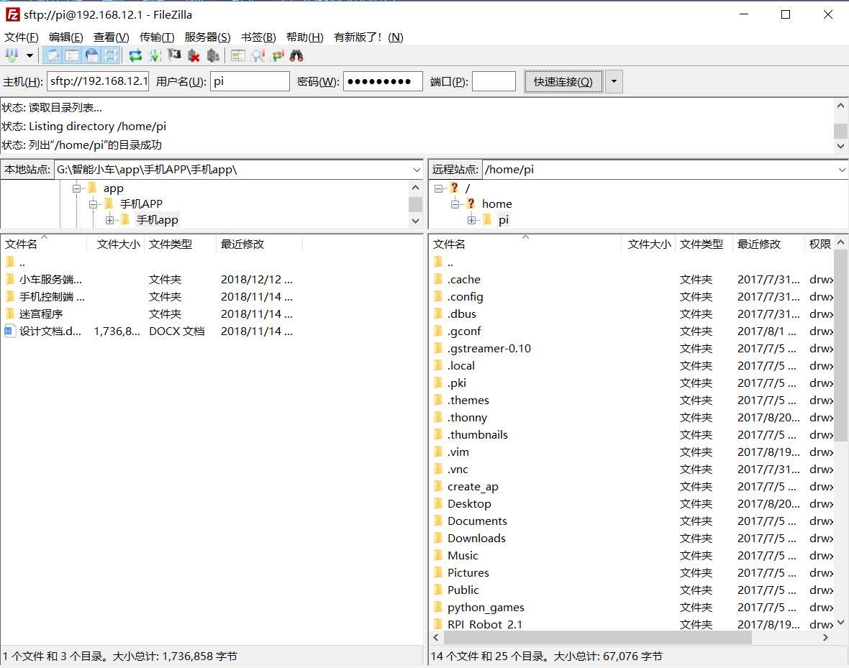
程序上传到树莓派
主机：192.168.10.1
用户名：pi
密码：raspberry
端口：22
PC文件目录
小车文件目录

Slide 20
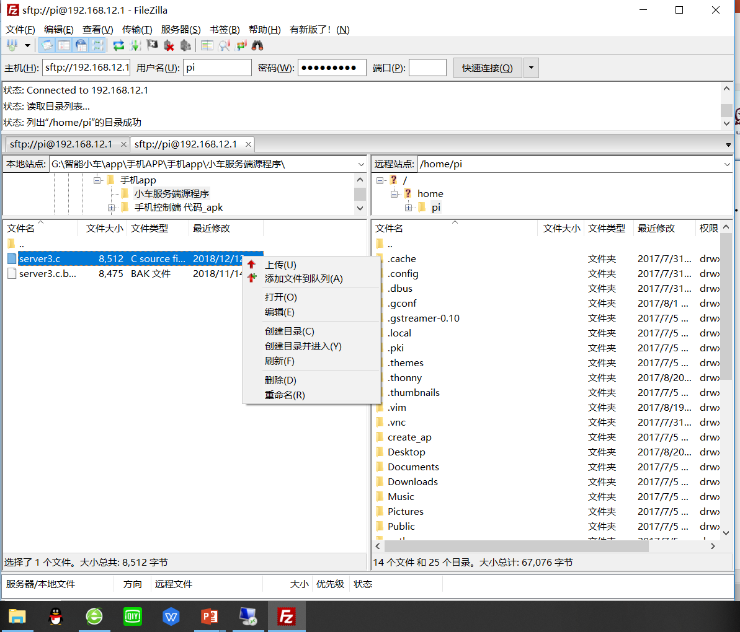
程序上传到树莓派
可以通过右键点击程序文件，选择上传，或者通过鼠标拖拽的方式上传。

Slide 21
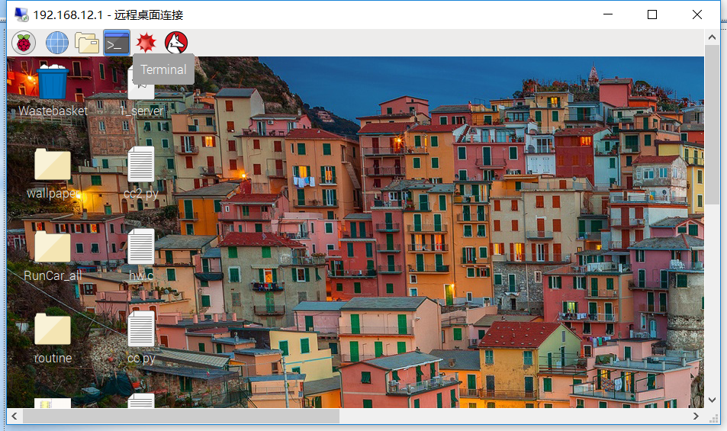
7. 打开终端

Slide 22
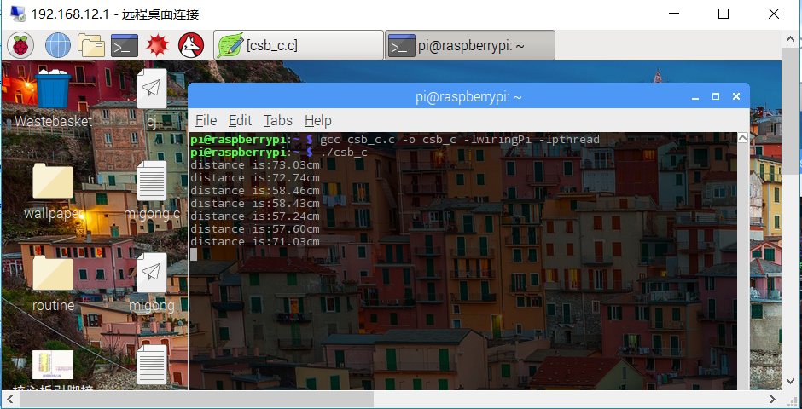
8.生成可执行程序
以超声波程序为例 在终端里输入：gcc left_c.c –o left_c –lwiringPi –lpthread
然后输入：./left_c 即可运行程序

Slide 23
gcc介绍
gcc在执行编译工作的时候，分为以下四个过程：
①预处理，生成.i的文件
宏的替换，还有注释的消除，还有找到相关的库文件，将#include文件的全部内容插入。
②将预处理后的文件转换成汇编语言，生成.s文件
.s文件表示是汇编文件，用编辑器打开就都是汇编指令。
③汇编变为目标代码(机器代码)生成.o的文件
.o是gcc生成的目标文件，用编辑器打开就都是二进制机器码。
④链接目标代码,生成可执行程序

Slide 24
gcc的使用方法
gcc test.c这样将编译出一个名为a.out的程序；
gcc test.c -o test这样将编译出一个名为test的程序，-o参数用来指定生成程序的名字。

Slide 25
gcc -l的解释
（1）静态库:
是指编译链接时，把库文件的代码全部加入到可执行文件中，因此生成的文件比较大，但在运行时也就不再需要库文件了。其后缀名一般为”.a”。
（2）动态库:
与之相反，在编译链接时并没有把库文件的代码加入到可执行文件中，而是在程序执行时由运行时链接文件加载库，这样可以节省系统的开销。动态库一般后缀名为”.so”，gcc在编译时默认使用动态库。

Slide 26
gcc -l的解释
-l参数就是用来指定程序要链接的库，-l参数紧接着就是库名
那么库名跟真正的库文件名有什么关系呢？就拿数学库来说，他的库名是m，他的库文件名是libm.so，很容易看出，把库文件名的头lib和尾.so去掉就是库名了。
比如我们自已要用到一个第三方提供的库名字叫libtest.so，那么我们只要把libtest.so拷贝到/usr/lib里，编译时加上-ltest参数，我们就能用上libtest.so库了（当然要用libtest.so库里的函数，我们还需要与libtest.so配套的头文件）。
如果放在/lib和/usr/lib和/usr/local/lib里的库直接用-l参数就能链接了。

Slide 27
可以输入：find -name “*libwiringPi*”
来验证是否存在libwiringPi.so动态链接库
输入：find -name “*libpthread*”
来验证是否存在 libthread.so 动态链接库

Slide 28
第一次作业
编写并进行测试:
right_c.c
forward_c.c
backward_c.c
rightspin_c.c

Slide 29
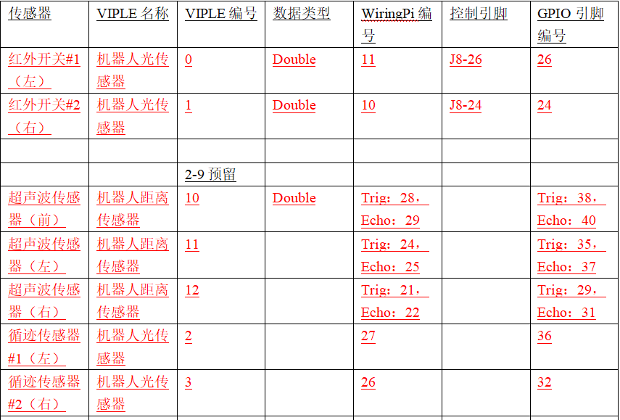
红外避障传感器程序

Slide 30
红外避障传感器程序
digitalRead 函数：
该函数的原型为：void digitalRead(int pin);
使用该函数可以读取指定引脚的值，读取到的值为 HIGH（1）或者 LOW（0）。

